Slide 1

Norsk bioøkonomi i akselerasjonens tidsalder
– utfordringer og muligheter i nye markedstrender, ny teknologi, og ny politikk
Lars Hovdan Molden – Stipendiat – Nord Universitet Handelshøyskolen

Slide 2
Krefter som gir oss “akselerasjonens tidsalder”
1
Markeder (Globalisering)
1
Verdens økonomier har aldri vært mer sammenkoblet og integrert
Markeder
Teknologi
Klima
2
Teknologi
Supernova
Teknologisk utvikling er akselererende og i startfasen av en revolusjon vi ikke ser enden på.
3
2
3
Klima
Prosesser som integrerer verden og som driver politisk og økonomisk tilpasning
Notes:
These accelerations are transforming five key realms: the workplace, politics, geopolitics, ethics, and community.
Four challenges to world order (Cohen):
Rising China – imposing will on weaker neighbors
Several fanatical strains of islam
Different states around the world willing do use force to secture legitimacy and economic goals (Russia, North Korea).
States looking to control new areas of potential conflicts such as the cyberspace

Slide 3
Globalseringens mulighetsrom for norsk bioøkonomi
Tettere kobling til store markeder
Voksende bevissthet rundt matsikkerhet
Teknologisk mulig å koble produsent og forbruker direkte
Case eksempel

Slide 4
Teknologiens mulighetsrom for norsk bioøkonomi
Kodifisering av tillitt gir muligheter til bedre kobling I verdikjeden
AI og maskinlæring gir muligheter for å bedre produksjon og optimalisering
Genteknologi gir mulighetsrom for bedre avlinger, mindre sykdommer, mindre sprøytemidler
Case eksempel
fishAI
Notes:
https://gcn.com/articles/2017/06/29/fisheries-image-recognition.aspx
https://arxiv.org/pdf/1603.01696.pdf
https://swfsc.noaa.gov/publications/CR/2012/2012Matai.pdf
http://eminformation.com/wp-content/uploads/2017/10/Fishface-Exploring-the-use-of-image-recognition-software-in-fisheries-management.pdf
https://www.fastcompany.com/3066290/how-ai-can-help-keep-ocean-fisheries-sustainable
http://ag.alltech.com/en/blog/8-digital-technologies-disrupting-aquaculture
https://arxiv.org/abs/1611.08374

Slide 5
Klimapolitikkens mulighetsrom for norsk bioøkonomi
Effektiv matproduksjon blir politisk viktigere
Gode data for mål av karbonavtrykk og dermed muligheter til å optimalisere drift
Kooperativ modell en styrke – kritisk masse
Case eksempel

Slide 6
Store muligheter, men også store utfordringer
Muligheter for norsk bioøkonomi
Utfordringer for norsk bioøkonomi
1
Teknologisk adopsjon
For sen tilpasning gir lav konkurranseevne
For tidlig tilpasning gir for høy kostnad og mulig teknologisk risiko
2
Utdaterte driftsmodeller
Teknologisk endring ikke møtt med tilpassede måter å gjøre ting på
3
Politisk uspiselig
Mulige nye eksportmarkeder og ønsket politisk styring kan skape mismatch
Notes:
These accelerations are transforming five key realms: the workplace, politics, geopolitics, ethics, and community.
Four challenges to world order (Cohen):
Rising China – imposing will on weaker neighbors
Several fanatical strains of islam
Different states around the world willing do use force to secture legitimacy and economic goals (Russia, North Korea).
States looking to control new areas of potential conflicts such as the cyberspace

Slide 7
Klyngetenkning som metode for blågrønn-samhandling
Hva:
Et nettverk av bedrifter, leverandører og partnere i en spesifikk bransje i en spesifikk geografisk region
Hvordan:
Ved å holde sammen kan firma i felleskap nyte godt av lokal ekspertise, utdannet arbeidskraft og ny kunnskap – nettverkseffekter
Hvorfor:
Klynger gir små bedrifter muligheten til storskalafordeler. Verdikjeder og verdinettverk knyttes tettere sammen og gjør virksomheter mer robuste
Notes:
Vi skal se på noen av de offentlige funksjonene som er viktigst for velfungerende næringsklynger og deres bidrag til innovasjon.

Slide 8
Hvordan lykkes med å styrke koblingene i klynger?
Kritiske faktorer
Potensiell risiko
Forsterke koblinger
1
Bygge på eksisterende kapasiteter
1
Ønsketenkning – ”vil så gjerne”
2
Forsterke bruken av privat kapital
2
”Entrenchement” av eksisterende virksomhet
3
Relevante møteplasser for felles prosjekter
3
Basere seg på kortsiktig kapital
4
4
God tilgang på humankapital
Klyngepolitikken blir for sektororientert
5
Bottom – up klyngeidentifikasjon
5
For stor grad av spesialisering
6
Følge markedet – ikke lede det
7
Involvere forskningsmiljøer - bredt
Notes:
Uni → klynge
Universiteter og forskningsmiljøer som lykkes med å støtte næringsklynger

Slide 9
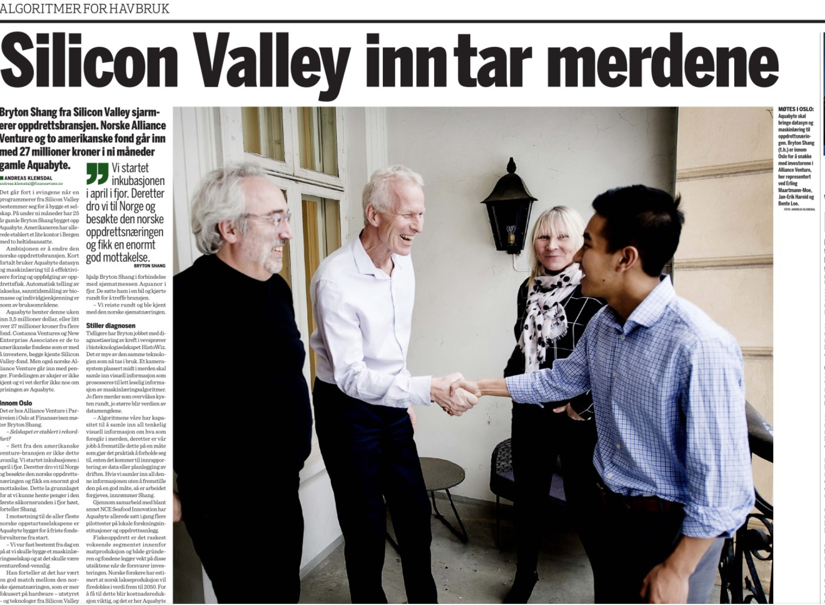
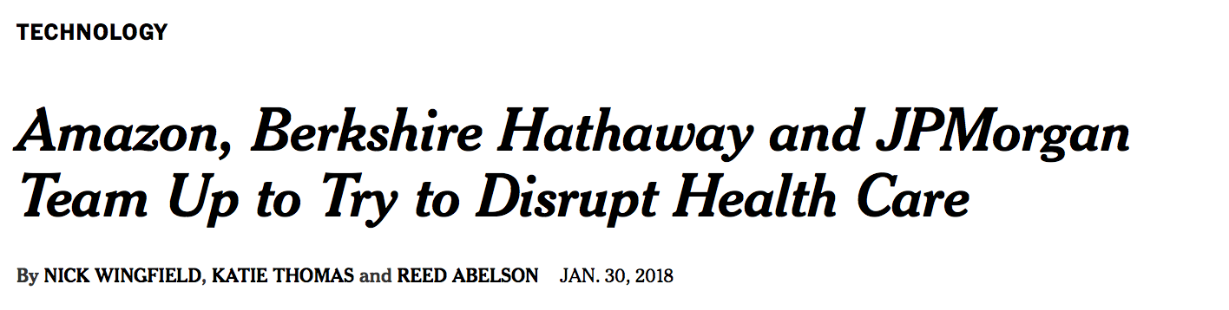
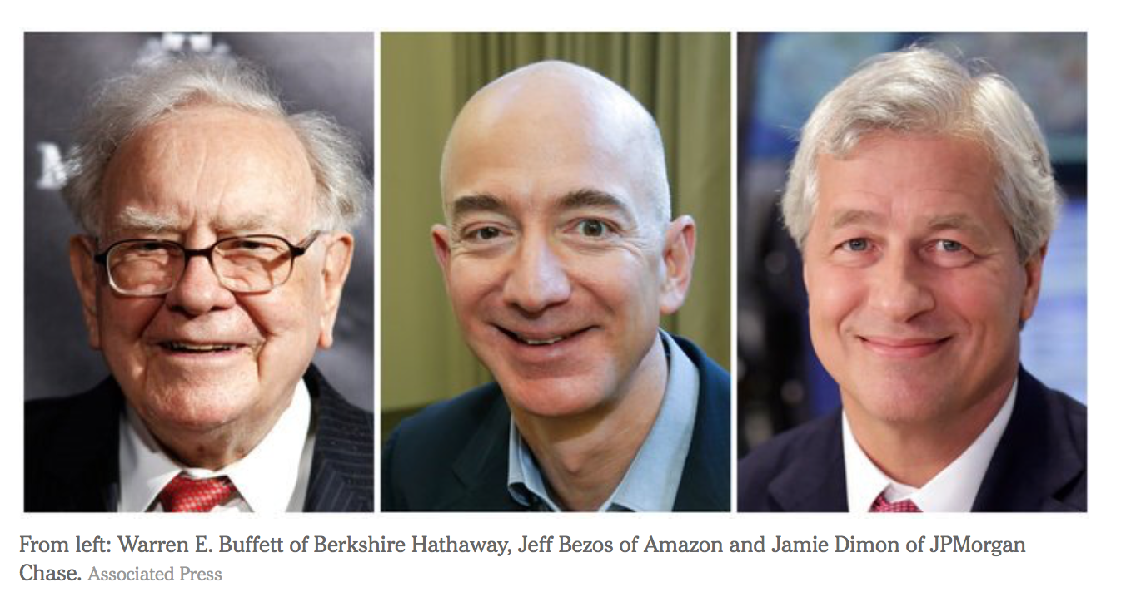
Klyngepartnere kan være langt unna kjernevirksomhet
Notes:
Uni → klynge
Universiteter og forskningsmiljøer som lykkes med å støtte næringsklynger

Slide 10
Takk for oppmerksomheten
lars.h.molden@nord.no
@lhmolden

